Slide 1
CanDID: Can-Do Decentralized Identity with Legacy Compatibility, Sybil-Resistance, and Accountability
论文链接

Slide 2
六一快乐

Slide 3
背景
Decentralized Identity Systems: Architecture, Challenges, Solutions and Future Directions，链接
A Survey on Essential Components of a Self-Sovereign Identity，链接

Slide 4
背景-数字身份
Digital Identity：a set of information that is used to represent an entity in the digital world
entity 可以是一个人，一个组织，一个设备或是一个应用程序
Information = attributes
name: Kris
qq: 406143883 => Identifiers：实体的标识符，独一无二的

Slide 5
背景-经典身份认证
首先是注册，用户创建一个账号
后台就会创建一个 DI，然后返回一个标识符（QQ号）给用户
在这个过程中需要注意一些东西，比如去重

Slide 6

背景-经典身份认证
然后是登录，经典方式
用户：Kris -> Identification : 小黑说他是 Kris（Identifiers）
密码：2333 -> Authentication : 小黑证明他是 Kris
Something You Know：口令，密码
Something You Have：实体卡片，比如校园卡、身份证等
Something You Are：生物识别，比如指纹、人脸、指静脉等
...

Slide 7
背景-经典身份认证
登录的目的是为了获得授权（Authorization）
服务端验证小黑确实是 Kris 后，数字身份 Kris 可以做的事情小黑都可以做
比如改个密码，换个头像，往里充个钱
这些都可以视为对 DI 属性的修改。

Slide 8
背景-经典身份认证
整个过程分为三个点
1. 创建（establish）
2. 验证（verify）
3. 管理（manage）

Slide 9
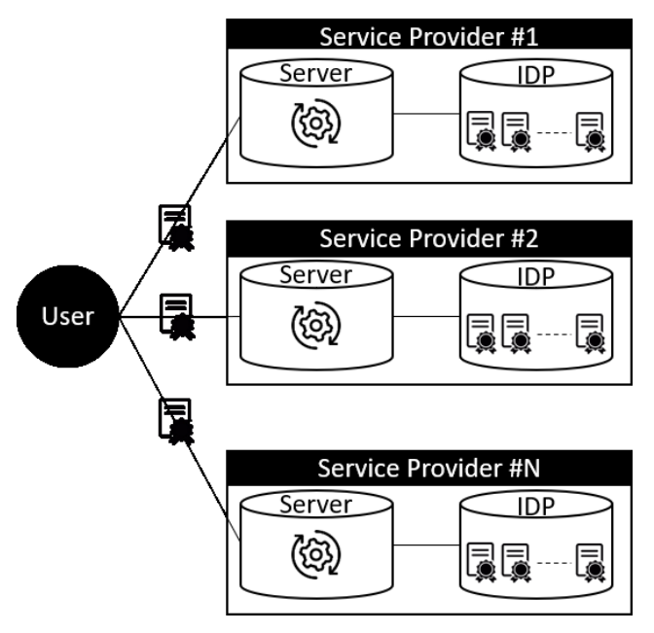
背景-经典身份认证
有大量的账号需要去管理
密码记不住，或者干脆所有账号都用一个密码

Slide 10
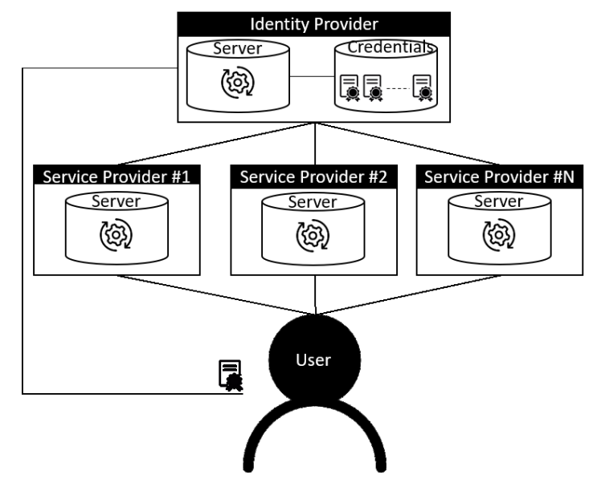
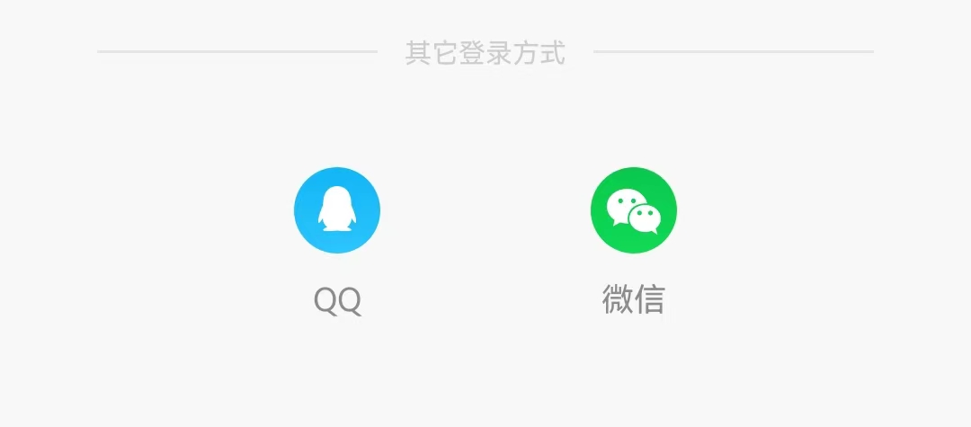
背景-经典身份认证-联邦身份
比如使用第三方的服务时：使用微信登录、使用 Google 账号登录。
把身份提供者 和 服务提供者分开了
对用户来说很方便

Slide 11
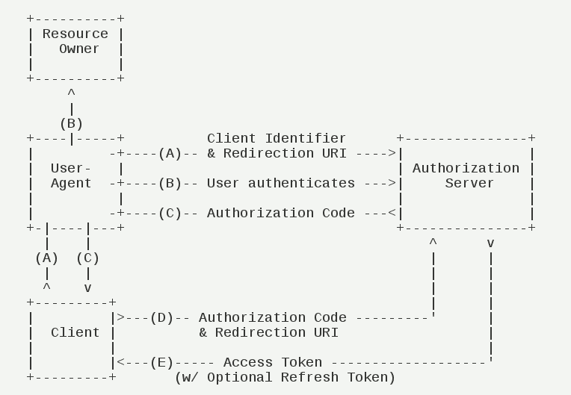
背景-经典身份认证-联邦身份
OAuth 2.0 协议，链接
右图是它的授权码模式
User-Agent：浏览器
Client：第三方服务
Auth Server：腾讯QQ
步骤（C）中的 Authorization
Code 可以理解为专门为 Client 生成的一次性密码。

Slide 12
背景-经典身份认证-联邦身份
这种模式除了用户使用方便之外，还有一个意义就是支持了一定程度的开放互操作性（Interoperability）
比如博彩网站只对心悦会员10的用户开放，知道用户在其它平台上的信息。
随着使用的第三方业务的增加，会发现越来越离不开 Identity Provider，你的数字身份被它控制。
从技术上讲它完全有能力追踪你什么时候访问了什么网站，甚至做一些更过分的事情

Slide 13
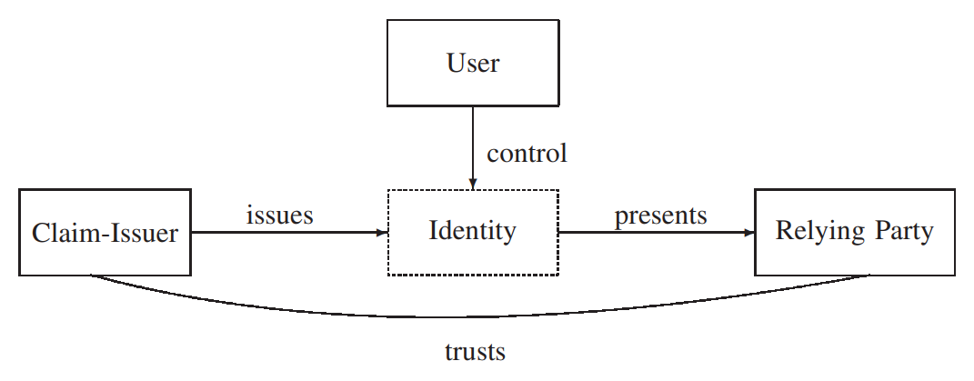
背景-去中心化身份认证
又叫自主身份（Self Sovereign Identity），用户的数字身份由用户自己控制。
腾讯
↓
这位绅士确实充了很多钱，达到了V10的标准
—— Sig（腾讯）
博彩网站
↓

Slide 14
背景-去中心化身份认证
腾讯：这位绅士确实充了很多钱，达到了V10的标准，Sig（腾讯）
“这位绅士”是指哪位：Identification，公钥
用户想要腾讯说出这句话：Authentication，私钥
这句话本身的真假是能够验证的：可验证声明（Verifiable Claim）
根据数字签名
这句话在不透露他到底充了多少钱的情况下，证明了他是V10：零知识的

Slide 15
背景-去中心化身份认证
核心是以下两个部分
Identification & Authentication：比如公私钥
Verifiable Claim：可验证声明，数字签名

Slide 16
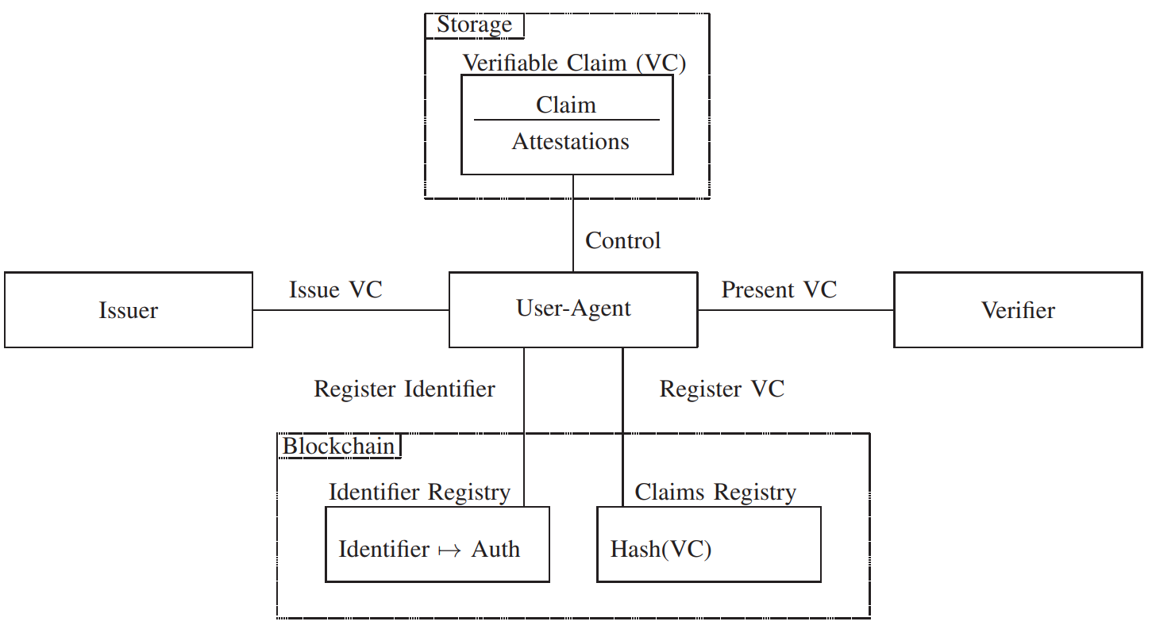
背景-去中心化身份认证
用户自己存储自己的身份信息
各种凭证等
基本架构
在刚才的例子中
腾讯是 Issuer
博彩网站是 Verifier
区块链：
替代了联邦身份中的 Identity Provider

Slide 17
背景-去中心化身份认证
基本架构的问题
用户自己保存身份信息，万一信息误删，或者设备丢失了该怎么办
腾讯凭什么愿意放弃他现有的在用户信息上近乎垄断的地位来支持这么一个去中心化的身份认证，在里面当一个 Issuer。即在现有的互联网基础设施当中，要支持一个去中心化的身份认证付出的成本（修改的代价）比较大

Slide 18
CanDID
解决的问题
risk of key loss
credential-issuance ecosystem
包含两个部分（子系统）
An identity system（身份系统）
Key recovery system（密钥恢复系统）

Slide 19



CanDID
希望达到的效果
1 1
1 N
用户
User
主身份
Master Credential
基于上下文的证明
Context-Based Credential
主身份：根据用户的某个独一无二的属性构建的（比如 SSN，美国人的身份证号），用户在身份证CanDID系统中的身份证，
基于上下文的证明：上下文指的是某个场景，比如 “vote for the president”，你需要证明你的年龄符合要求

Slide 20
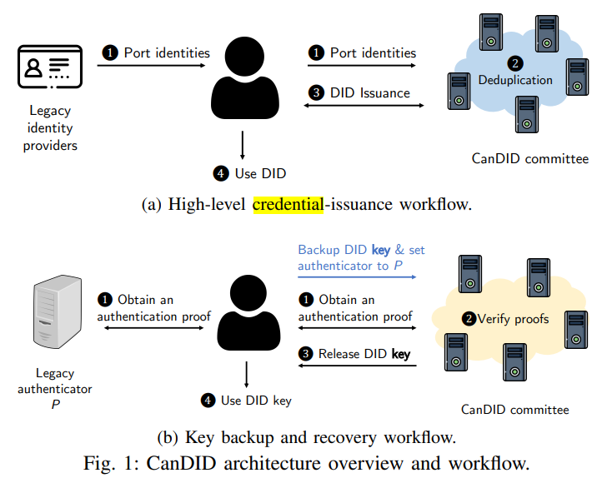
CanDID-Identity System
系统参与者
Legacy identity providers：现有互联网基础设施：腾讯、Facebook等，文中是 SSA（用来查询 SSN 的）
委员会：一组分布式节点，整体记为 C，一个节点记为Ci
用户

Slide 21
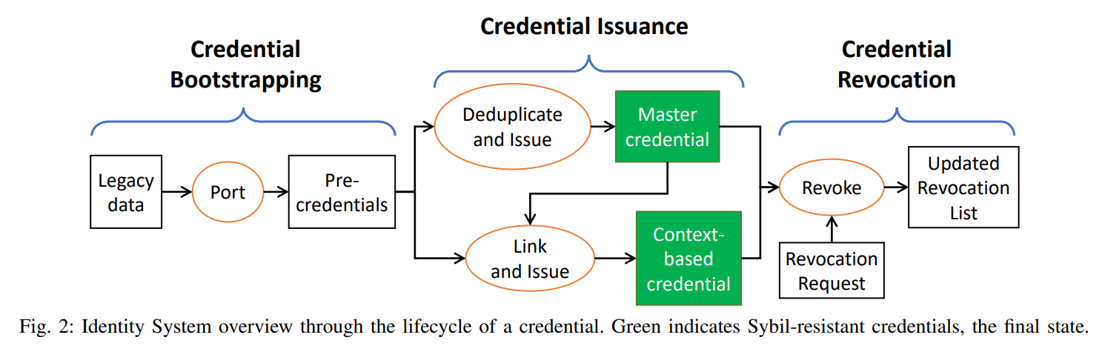
CanDID
整体流程

Slide 22
CanDID-Identity System
目的：把互联网上已有的数据变成在去中心化场景下可用的凭证
流程
Port：Legacy Data → pre-credential
Deduplicate and Issue：pre-credential → master-credential
Link and Issue：pre-credential + master-credential = context-based credential

Slide 23
CanDID-Identity System-Port
从现有的网站上信息构造 Pre-credential
Alice 在 SSA 网站的个人主页上包含字符串 SSN：123-45-6789
这个时候就有一个声明：claim = {a, v, P} ，其中
a is an attribute, v the value, and P the source provider（ssa.gov）
需要证明这个 claim 是对的

Slide 24
CanDID-Identity System-Port
需要证明这个 claim 是对的
解决方案：预言机
截止到这篇文章写作的时候，既能为用户
数据提供隐私保护，又与现有互联网基础设施兼容（不需要现有的服务商做任何改动）的预言机协议有以下两种
DECO
Town Crier
Claim: {
ssn: {
value: 123-45-6789,
P: https://ssa.gov
}
}

Slide 25
CanDID-Identity System-Port
DECO：论文链接
这是证明者 P、验证者 V 和 TLS 服务器 S 之间的三方协议。它允许 P 让 V 相信从 S 检索到的一段数据满足谓词 Pred。
DECO 依靠安全多方计算 (MPC) 来保护数据隐私和真实性，以及零知识证明 (ZKP) 来证明谓词得到满足。

Slide 26
CanDID-Identity System-Port
Town Crier ：论文链接
通过使用英特尔 SGX 等可信执行环境 (TEE) 来证明 TLS 会话的真实性并证明有关 TLS 明文的陈述。【更快更直接】
文章的实现是直接在 Town Crier 使用爬虫的方式爬取数据。
当用户在浏览器里登录包含数据的网站时，一个浏览器插件会把登录会话的 cookies 拦截下来发送给 Town Crier，然后 Town Crier 直接去访问数据源，根据获取的数据验证声明并输出一个结果，记为 π

Slide 27

CanDID-Identity System-Port
有了声明 claim(a, v, P)
有了预言机的证明签名 π
为了防止重放攻击，还会加上以个用户公钥 PK
Port 过程得到了一个 Pre-Credential
Claim: {
ssn: {
value: 123-45-6789,
P: https://ssa.gov
}
}
sig: π

Slide 28
CanDID-Identity System-Deduplicate and Issue
这个过程是在保护隐私的前提下去重
在这里去重的依据是 ssn 字段的值
在不告诉委员会节点 ssn 的值是 123-45-6789
的前提下，委员会节点要判断出这个 ssn 是否已经被注册过
Claim: {
ssn: {
value: 123-45-6789,
P: https://ssa.gov
}
}
sig: π

Slide 29


CanDID-Identity System-Deduplicate and Issue
解决方案：MPC + secret share
记 ssn 的值为 v，每个节点分到的值是 vi
委员会计算
PRF 过程是一个安全多方计算协议来完成，文章最终是采用了叫 MiMC 算术电路去实现 PRF。MiMC 文章链接
Claim: {
ssn: {
value: 123-45-6789,
P: https://ssa.gov
}
}
sig: π

Slide 30
CanDID-Identity System-Deduplicate and Issue
最终得到
通过查表 IDTable 来检查 w 是否之前出现过
如果没出现过，就把 w 加入 IDTable
准备签发 master-credential
签发的时候会在 PC 中加入 dedupOver 字段，用于表示该凭证依据 ssn 去重。
Claim: {
ssn: {
value: 123-45-6789,
P: https://ssa.gov
},
dedupOver : ssn
}
sig: π

Slide 31




CanDID-Identity System-Deduplicate and Issue
签名的过程也是每个节点用自己的私钥 ski
对
进行签名得到
用户把所有的 聚合在一起得到
得到的主凭证是
Claim: {
ssn: {
value: 123-45-6789,
P: https://ssa.gov
},
dedupOver : ssn
}
sig: π

Slide 32
CanDID-Identity System-Link and Issue
得到的主凭证并不参与跟其它应用的交互，在其它应用中使用的是基于上下文的凭证：context-based credential
假设每一个（application）应用都有一个独一无二的描述性的上下文（Context）
比如：A 公司的投票场景下，上下文是字符串："Voting at company A”
用户在该场景下的声明 claim 构造一个 pre-credential（构造方式和之前一样）
比如：claim：age over 18 构造一个 PC

Slide 33
CanDID-Identity System-Link and Issue
现在有针对该上下文的 Pre-credential 和之前签发的 master-credential
核心要证明 master credential 和 pre-credential 是同一个主人
而且这里的证明要是零知识的
最直接的想法是检查两个 credential 中的 SSN 属性是否相同，
实际上并不是所有的场合（上下文）都需要用到 SSN，即 pre-credential 可能不会包含 SSN 属性，因此，文中会为每个 master credential 添加几个专门用于创建（链接） context-based credential 的字段

Slide 34
CanDID-Identity System-Link and Issue
提供的 master credential = （SSN，Name），指定 Name 为 linking attribute
在投票场合下构造的 pre-credential = （Name，age over 18）
当用户提供证明：两者的 Name 是一样的
原文：the user constructs a ZK proof that shows that the name commitments in the two credentials are within a Levenshtein distance threshold
莱温斯坦距离，是一种编辑距离，指两个字符串之间，由一个转成另一个所需的最少编辑操作次数。

Slide 35
CanDID-Identity System-Link and Issue
最后就生成了 context-based credential
同时跟 master credential 链接起来了
所以叫 Link and Issue

Slide 36
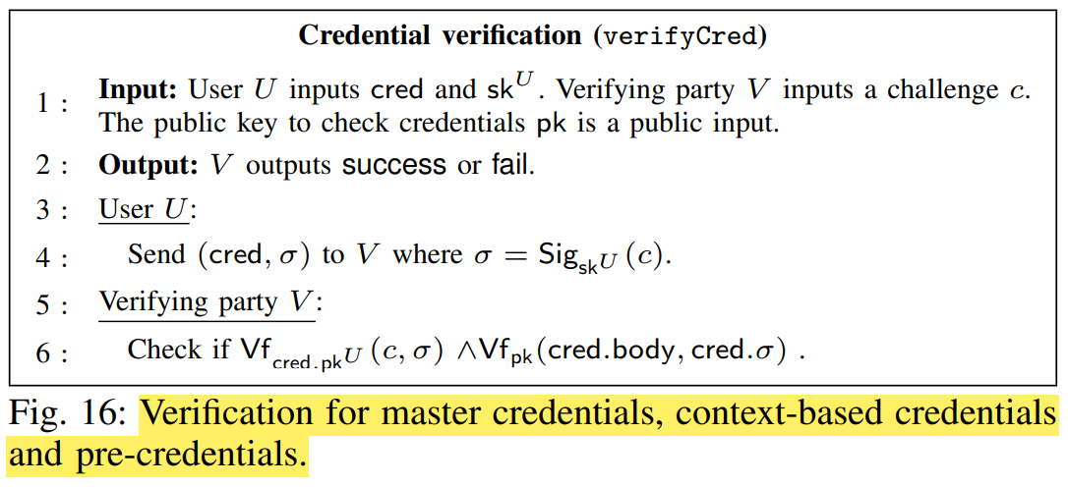
CanDID-Identity System-Verify
一个简单粗暴的验签过程

Slide 37
CanDID-Key recovery
目的：prevent identity loss
方式：用户私下通过秘密共享的方式在 CanDID 委员会节点上备份自己的密钥，并预先选择几个 Web 服务上的帐户，以及密钥恢复策略。
要想恢复密钥的话，用户证明在自己选择的策略下成功登录即可。
login to any 2-out-of-3 predetermined accounts on Facebook, Google and Amazon
理论上这一过程可以由 OAuth 来做，但是有一个缺点：将用户的真实身份泄露给 CanDID 委员会，并将 CanDID 的使用泄露给身份提供者。

Slide 38




CanDID-Key recovery
这里的关键点：privacy-preserving proofs of account ownership without revealing account information to committee nodes or CanDID use to web service providers.
我不能让节点知道我用于恢复密钥时使用的是哪个 QQ 号
也不能让腾讯知道，这个 QQ 号主人使用了 CanDID
构造一个 pre-credential：
其中 是一个承诺，即用户 U 在服务商 P 这里拥有账户
为了对委员会节点保密这个 ，依然使用了之前的 PRF 过程

Slide 39


CanDID-Key recovery
用来标识用户 U 在服务商 P 处的账号
用户把自己需要备份的私钥通过秘密共享的方式分发给委员会，每个节点 Ci 接收到了部分私钥 ski
最后每个节点保存键值自己的键值对

Slide 40
CanDID-Key recovery
用来标识用户 U 在服务商 P 处的账号
用户把自己需要备份的私钥通过秘密共享的方式分发给委员会，每个节点 Ci 接收到了部分私钥 ski
最后每个节点保存键值自己的键值对
密钥恢复的时候，重复上述过程计算 然后每个节点以 为索引找到 ski
用户聚合为 sk

Slide 41
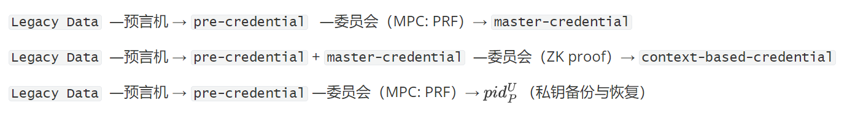
CanDID
每个过程都充分使用现有互联网上的数据，不需要去修改
每次计算和验证都是零知识的，注重隐私保护

Slide 42
一些思考
从身份认证的角度上，这些环节可否换成其他的方式来实现（可否简化一些）
这篇文章涉及到的环节，是否能用在身份认证之外的领域

